Slide 1
One drive
إعداد : سارة اليوسف

Slide 2
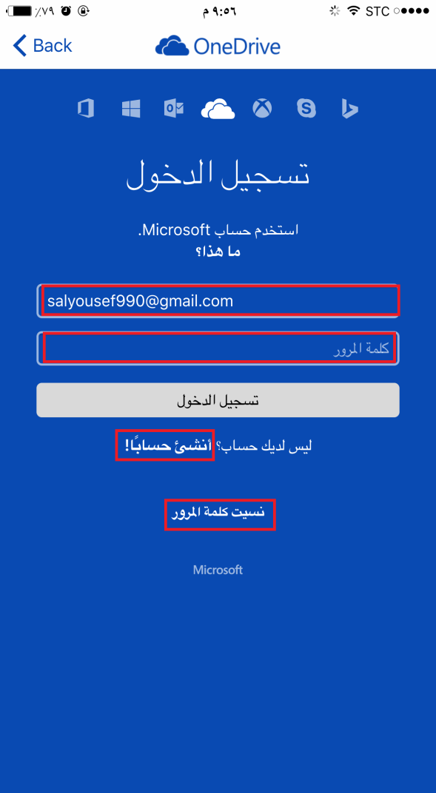
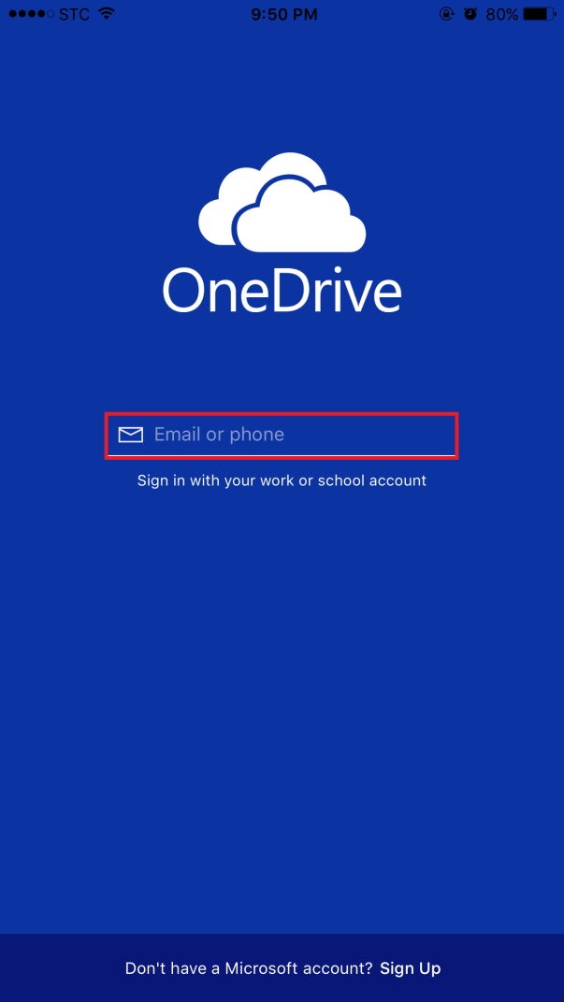
اضافة البريد الالكتروني أو رقم الجوال

Slide 3
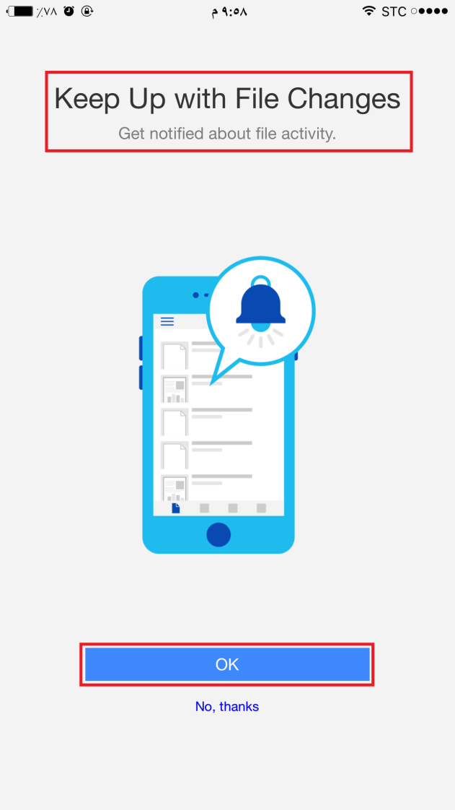
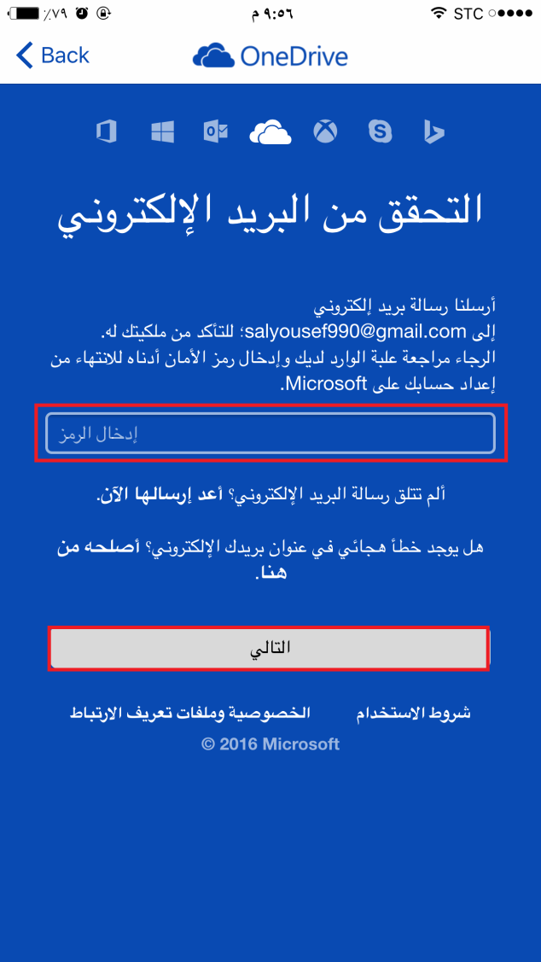
الاطلاع على كامل التغيرات ومشاركة التنبيهات

Slide 4
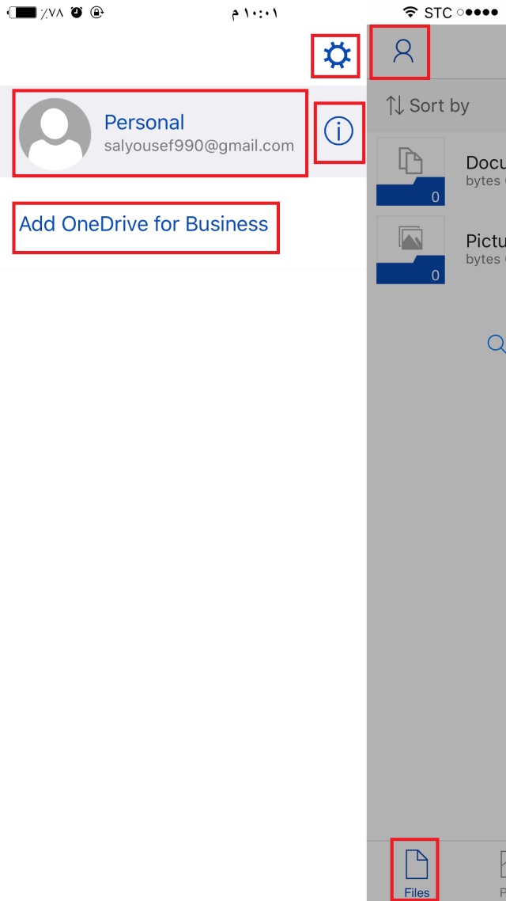
إعدادات الملف الشخصي
الملف الشخصي
الإعدادات العامة
تعديل الملف الشخصي
إضافة ملف للعمل
الملفات

Slide 5
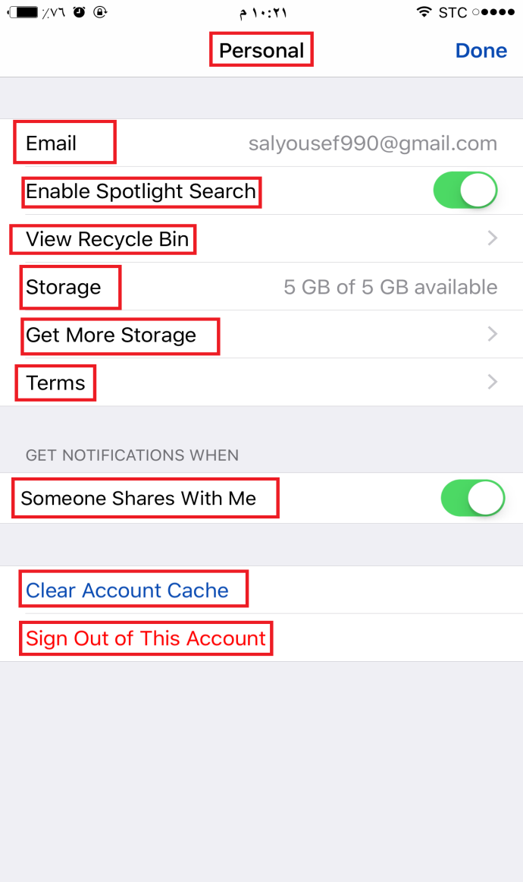
الملف الشخصي
إيقاف خاصية البحث
إظهار سلة المحذوفات
وحدة التخزين
الحصول على وحدة تخزين أكبر
إيقاف المشاركة مع الآخرين
حذف الحساب
تسجيل الخروج

Slide 6
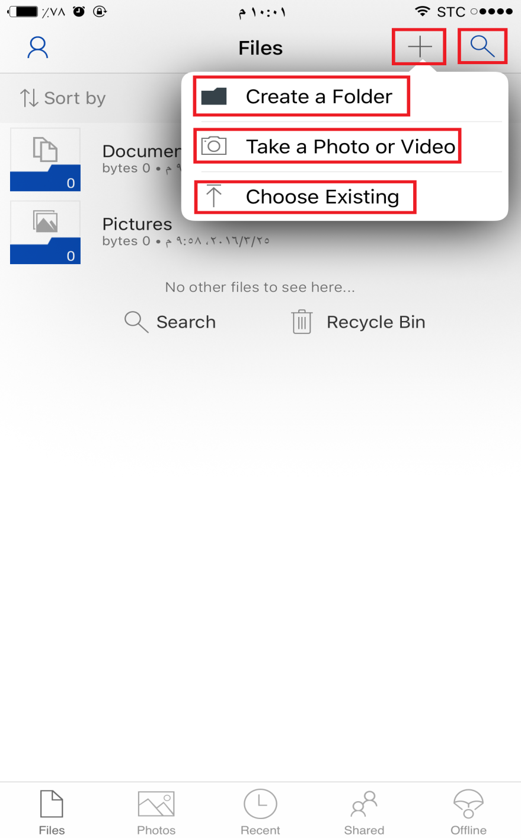
إضافة
البحث
إنشاء ملف
إضافة صور أو فديو
اختيار من القائمة
سلة المحذوفات

Slide 7
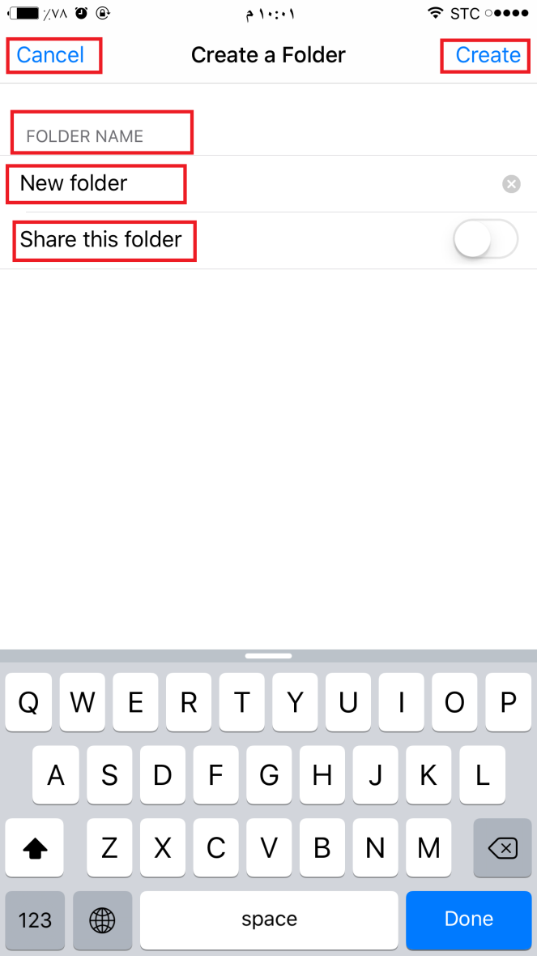
اسم الملف
إنشاء
ملف جديد
مشاركة الملف

Slide 8
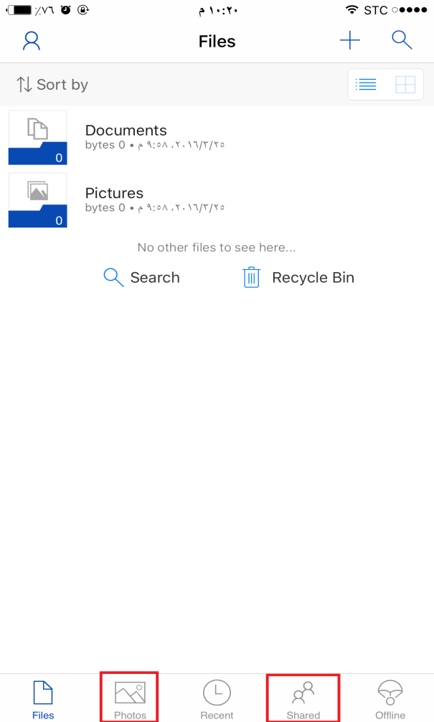
الصور
مشاركة
الملفات المخفية
الملفات التي استخدمت مؤخراً

